Slide 1
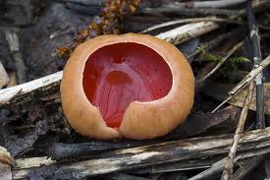
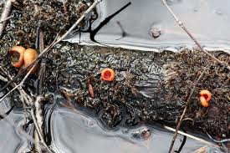
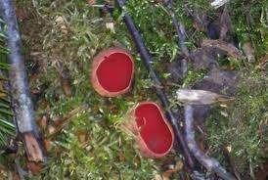
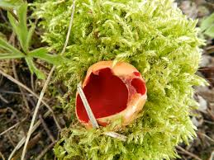
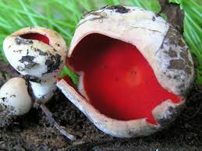
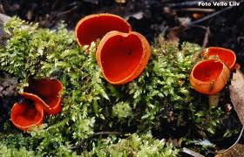
Karikseen
Jako Laidver

Slide 2
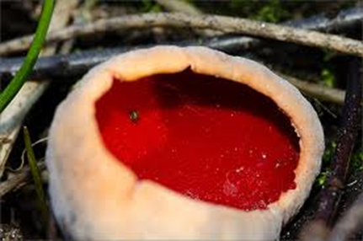
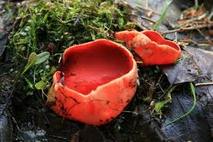
Välimus
viljakehad on
lühikese jalaga
kausikujulised
1-5 cm läbimõõduga
seest erepunased
väljast valkjad

Slide 3
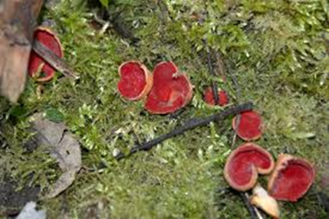
Kasvukoht
tavaliselt sarapuu ja lepa
harvemini teiste lehtpuude mahalangenud okstel
lemmikkasvukohaks
niisked võsastunud metsaservad
kus metsaalune neist mõnikord lausa punetab
mandri-Eestis on tavaline
saartel esineb väga harva
olenevalt aastast võivad ilmuda
juba märtsi keskel
püsida mai lõpuni

Slide 4
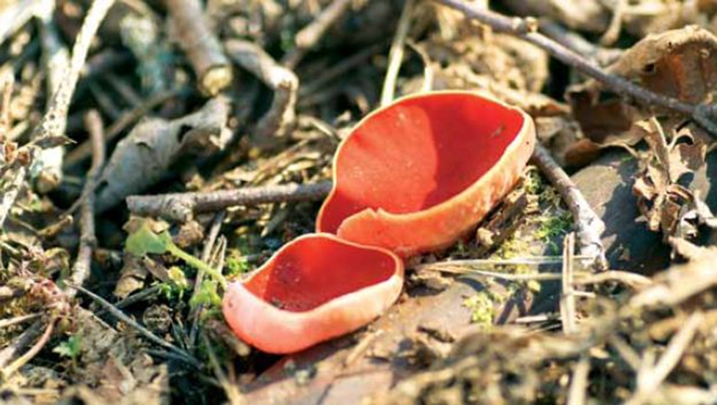
Karikseene iseloom
ei kõlba süüa
võib kasutada kodu kaunistamiseks

Slide 5
Kasutatud allikad
http://tere.kevad.edu.ee/liigid/karik.jpg
http://www.studioviridis.ee/muraste/veeb/index.php?option=com_content&task=view&id=106&Itemid=1
http://www.hkhk.edu.ee/seened/harilik_karikseen.html
Kõikide seente kohta saab teade lehekülg http://www.hkhk.edu.ee/seened/harilik_karikseen.html

Slide 6
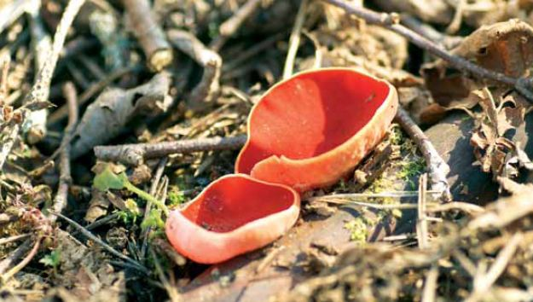
Karikseen

Slide 7
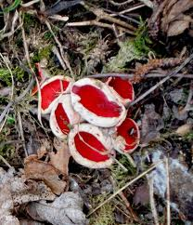
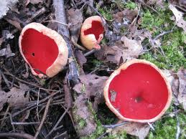
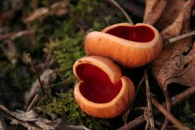
Verev karikseen

